Slide 1
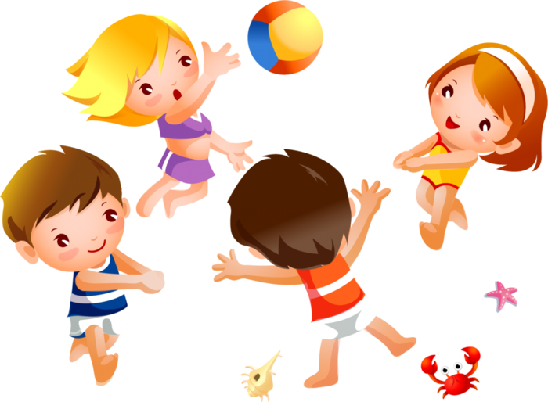
Польза подвижных игр для детей дошкольного возраста
Выполнила:
воспитатель I-квалификационной категории Артемьева Т.В.

Slide 2

Значение подвижных игр для малышей сложно переоценить, поскольку это замечательная возможность помочь ребенку развиваться всесторонне. Главное, что увлекательная активная игра комплексно воздействует на девочек и мальчиков на физическом, умственном, социальном и эмоциональном уровне.

Slide 3
Кроме того, правильно выбранная игра под руководством доброжелательного и внимательного наставника позволяет одновременно проводить нравственное, эстетическое и трудовое воспитание. И самое интересное, что дети не замечают специального воздействия, а, следовательно, и не сопротивляются усвоению новых навыков.

Slide 4
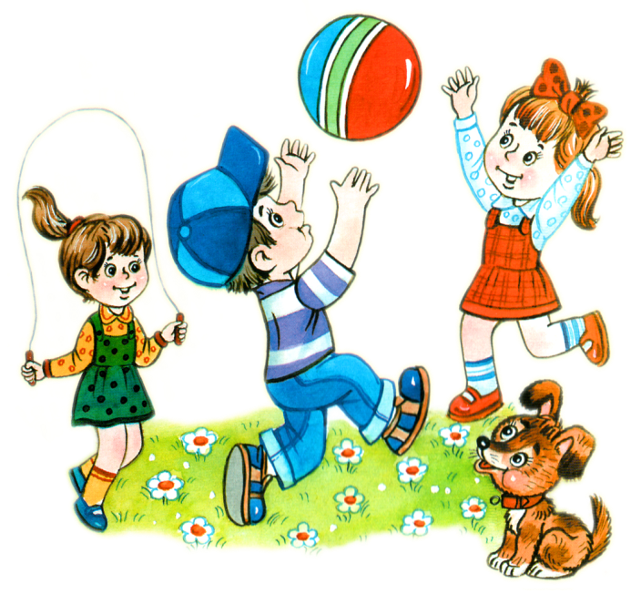
В чем же главная заслуга подвижных игр для детей?
Медики считают, что активные естественные физические движения способствуют благотворным физиологическим процессам в организме и улучшению работы всех внутренних органов и систем. Такие дети быстрее развиваются физически, меньше подвержены сезонным простудным заболеваниям и аллергиям. Они растут более сильными, ловкими и уверенными в своих способностях.

Slide 5

Интересно, что если заставлять ребенка многократно повторять, например, наклоны, то он быстро устанет и станет капризничать. Если же организовать игру, где требуется также много наклоняться, например, чтобы собирать грибочки или ловить мышей, то дети, увлеченные игрой, не замечают усталости и весело проводят время. А у них в это время формируются двигательные навыки, развиваются мышцы и суставы.

Slide 6
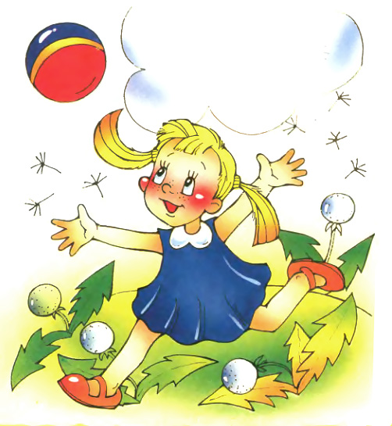
Психологи уверены, что дети, регулярно принимающие участие в подвижных занятиях, получают положительные эмоции. Это позволяет ребенку избавиться от тревог и становиться более общительным. Важно, что в игре любой ребенок получает шанс стать раскрепоститься и без опасений попробовать что-то новое для себя, особенно, если взрослый руководитель уделяет равное внимание каждому участнику игры.

Slide 7
Педагоги не сомневаются, что подвижные игры позволяют детям отлично «разрядиться» и быть более спокойными и благоразумными в остальное время. Поэтому, у детей, которые достаточно бегают, прыгают и лазают, более выражено проявляются способности к традиционному обучению «за партой». Также очень важно, что любые подвижные игры имеют набор правил и проводятся в группе. Каждый малыш волей или неволей общается со своими компаньонами, приучаясь подчинять законам. Он с раннего возраста понимает, как важно быть честным и дисциплинированным, а также как хорошо уметь находить общий язык с товарищами и испытывать чувство «локтя».

Slide 8
Не стоит также забывать, что именно в игре можно неожиданно для ребенка создать ситуацию, которая потребует инициативы. А это, как известно, позволяет ненавязчиво проводить обучение на самые разные темы. Залог успеха при этом кроется в том, что ребенок одновременно изучает теорию и осваивает практику нового для себя вопроса. Поэтому он лучше усваивает учебный материал, при этом, не только осваивая общепринятые приемы, но и придумывая свои. Именно благодаря подвижным коллективным играм среди малышей проявляются лидеры, «светлые головы» и инициаторы.

Slide 9
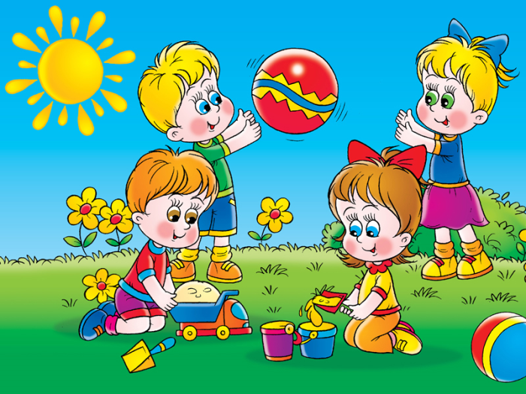
Подвижные игры и физкультура являются мощным аккумулятором жизненных сил, они приносят бодрость и жизнерадостность, гордость за свои двигательные умения и возможности.
Играйте больше с детьми!

Slide 10

Спасибо за внимание!

